Slide 1
第七章 排 序

Slide 2
7.1 排序问题的基本概念
排序（sorting），也被称为分类，指按规定的顺序排列一个给定对象集合中的诸元素。
记录：R₁，R₂，…，R_{n}
文件: 待排序数据对象的有限集合。
关键词：K₁，K₂，…，K_{n}；
记录按关键词域递增或递减的顺序排列。

Slide 3
在关键词域上定义一个次序关系“<”，使得对于任意三个关键词的取值a、b、c，下列性质成立：
在a<b，a=b，b<a 三个可能性中，有且只有一个可能性成立（三分率）；
如果a<b，并且b<c，则有a<c（传递性）。
这两个性质表达了线性次序的数学性质。任何记录集合，如果其关键词具有满足上述两个性质的关系“<”，则这些记录可以按照本章给出的排序算法进行排序。这种排序也称作“全序”。只满足性质2的排序，称为“半序”或“偏序” 。

Slide 4
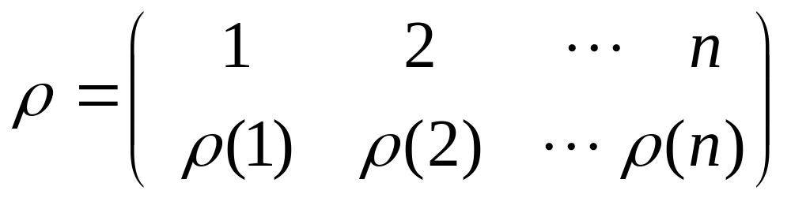
排序的目标就是寻找一个置换
使得诸关键词按照非递减的次序排列，即有
如果进一步要求具有相同关键词的记录保持它们原来的相对次序，即要求：当K_{ρ(i)}=K_{ρ(j)}并且i<j时，总有ρ(i)<ρ(j)，这里1≤i，j≤n，则称该排序过程具有稳定性。
K_{ρ(1)}≤K_{ρ(2)}≤…≤K_{ρ(n)}

Slide 5
排序算法有多种分类方法:
  从元素的存储设备角度可分为内排序（在内存中进行）和外排序（在外存储器上进行）。
  按对关键词的操作可分为基于关键词比较的排序算法和分布排序算法。

Slide 6
基于关键词比较的排序算法有插入排序（直接插入排序及Shell排序）、交换排序（冒泡排序及快速排序）、选择排序（直接选择和堆排序）、合并排序等。
分布排序算法不以关键词比较为基础，有较低的时间代价(即O(n))，但是需要对数据集有一定先验知识，比如数据分布于哪个区间内等。
按时间代价分类：平方阶排序算法，它们一般都比较简单，特点是容易实现，但时间复杂度相对较高，最坏情况下时间复杂度一般为O(n²)；线性对数阶算法，以分治策略算法为主，最坏情况下时间复杂度一般为O(nlog₂n) .

Slide 7
排序算法很多，在解决特定问题时应如何选择排序算法呢？
首先应该从算法的时间代价和空间代价出发考虑（即应用环境中的CPU处理能力、存储容量等硬件约束和系统响应时间等处理效率要求），有些情况下也需要考虑算法实现的复杂程度（从软件工程角度考虑软件开发成本）。一般情况下以考虑时间代价为主。

Slide 8
排序的时间开销: 排序的时间开销是衡量算法好坏的最重要的标志。排序的时间开销可用算法执行中关键词的比较次数与数据的移动次数来衡量。
给出各算法运行时间代价的大略估算，一般都按平均情况进行估算。对于那些受对象关键词序列初始排列及对象个数影响较大的，需要按最好情况和最坏情况进行估算。
算法执行时所需的附加存储空间: 评价算法好坏的另一标准。

Slide 9
7.2 插入排序
7.2.1 直接插入排序
直接插入排序的思想：
将一个记录插入到已排好序的有序表中，从而得到一个新的、记录数增1的有序表。
9 15 23 28 37 20

Slide 10
排序方法:
第一步：R₁
第二步：R₁ , R₂
第三步：R₁ , R₂, R₃
… …
第j步：R₁，R₂，…，R_{j–1}, R_{j}
… …
第n步：R₁，R₂，…，R_{n–1} , R_{n}

Slide 11
插入排序的算法
算法InsertSort ( R，n )
IS1 [逐一排序]
FOR j＝2 TO n DO
( i←j-1 ． // 每次循环将R_{j}插入到R₁，…，R_{j–1}中
K←K_{j} . R←R_{j} .
WHILE i＞0 AND K＜K_{i} DO
( R_{i+1}←R_{i} ． i←i-1 ) ．
R_{i+1}←R ) ▐

Slide 12

各趟排序结果
49
21
25
25*
16
08
1 2 3 4 5 6
49
21
25
25*
25
j = 2
16
08
1 2 3 4 5 6 temp
49
49
21
25
25*
j = 3
16
08
1 2 3 4 5 6 temp

Slide 13
49
21
25
25*
25*
16
j = 4
08
1 2 3 4 5 6
49
21
25
25*
16
16
j = 5
08
1 2 3 4 5 6 temp
49
21
25
25*
j = 6
16
08
08
1 2 3 4 5 6 temp

Slide 14
49
21
25
25*
16
完成
08
1 2 3 4 5 6
j = 5 时的排序过程
j = 5
i = 4
49
16
21
25
25*
16
16
08
1 2 3 4 5 6 temp
j = 5
i = 3
49
49
25
25*
16
21
16
08
1 2 3 4 5 6 temp

Slide 15
j = 5
i = 2
49
25
16
25*
25*
21
16
08
0 1 2 3 4 5
j = 5
i = 1
49
16
21
25
25
25*
16
08
1 2 3 4 5 6 temp
j = 5
i = 0
49
16
25
25*
21
21
16
08
1 2 3 4 5 6 temp

Slide 16
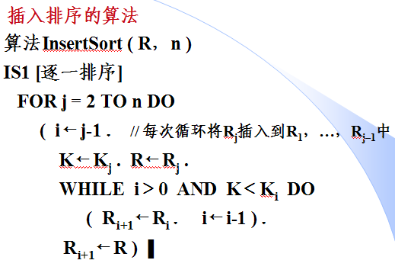
改进后的插入排序算法
算法InsertSortA( R, s, e )
ISA1 [逐一排序]
FOR j＝s+1 TO e DO
( i←j-1 ． K←K_{j} . R←R_{j} .
WHILE K＜K_{i} DO
( R_{i+1}←R_{i} ．
i←i-1 ) ．
R_{i+1}←R ) ▐

Slide 17
FOR j＝s+1 TO e DO
( i←j-1 ． K←K_{j} . R←R_{j} .
WHILE K＜K_{i} DO
( R_{i+1}←R_{i} ．i←i-1 ) ．
R_{i+1}←R ) ▐
k[0]
k[1]
k[2]
k[3]
k[4]
k[5]
j
－∞
8
7
2
4
6
2
－∞
[8]
7
2
4
6
3
－∞
[7
8]
2
4
6
4
－∞
[2
7
8]
4
6
5
－∞
[2
4
7
8]
6
－∞
[2
4
6
7
8]

Slide 18
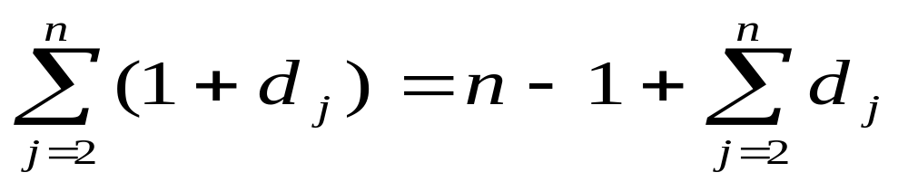
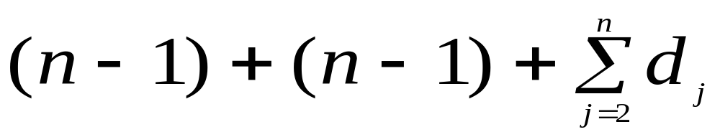
插入算法分析：设d_{j}是R_{j}左边关键词大于K_{j}的记录个数，则算法InsertSortA中关键词的比较次数为：
记录的移动次数为

Slide 19
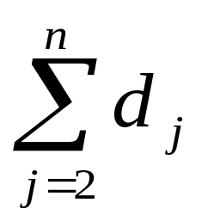
考察分析 的期望值。
显然，当n个记录已经排序时，对任意2≤j≤n都有d_{j} = 0；而当输入的记录序列正好是倒序（反序）时，对任意的2≤j≤n都有d_{j} = j–1 . 对于序列K₁，K₂，…，K_{n} ，如果1≤i＜j≤n，且K_{i}>K_{j}，则称(K_{i} , K_{j})为上述序列的一个反序对。实际上， 正好是序列K₁，K₂，…，K_{n}的反序对个数。

Slide 20
对于关键词K₁，K₂，…，K_{n}，设{K_{ρ(1)，} K_{ρ(2)} ，…，K_{ρ(n)} }是排序结果。假设K_{ρ(j)}插入到K_{ρ(1)} ，K_{ρ(2)} ，…，K_{ρ(j–1)}每个位置的概率相等，则对于原始序列K₁，K₂，…，K_{n}：
K_{ρ(2)}出现在K_{ρ(1)}左边或右边的概率是1/2；
K_{ρ(3)}出现在K_{ρ(1)}和K_{ρ(2)}左边、中间和右边的概率是1/3；
… … … … … … … … … … … … …
K_{ρ(n)}出现在K_{ρ(1)}，…，K_{ρ(n–1)}中间的任何位置的概率均为1/n .

Slide 21
则有
反序对的平均个数 = 0+ (0+1)/2+ (0+1+2)/3+ … + (0+1+2+…+n–1)/n
= 0+1/2+2/2+ … +( n–1)/n
= n(n–1)/4
即 的期望值为n(n–1)/4 .

Slide 22
最好情况下，排序前记录已经按关键词从小到大有序排列，每趟只需与前面的有序部分的最后一个记录的关键词比较 1 次，记录移动 2 次，总的关键词比较次数为 n-1，记录移动次数为 2(n-1)。

Slide 23
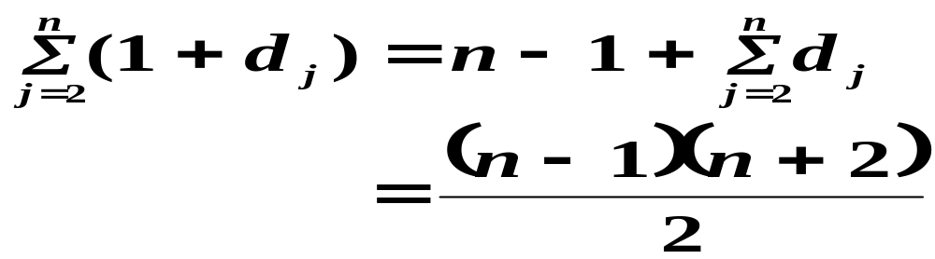
最坏情况下，第 i 趟时第 i 个记录前面的所有记录的关键词都比第 i 个记录的关键词大，即d_{j}取最大值，因此必须与前面 i-1个记录都做关键词比较，并且每做 1 次比较就要做 1 次记录移动。则总的关键词比较次数为

Slide 24
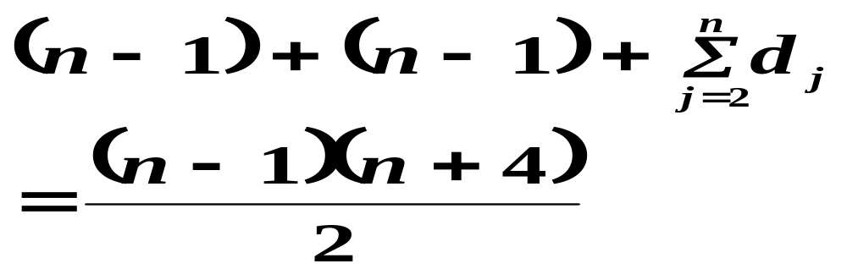
记录移动次数为

Slide 25
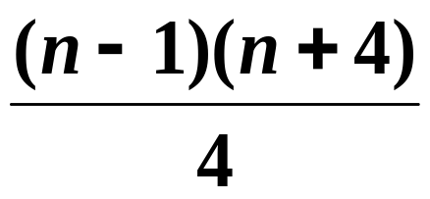
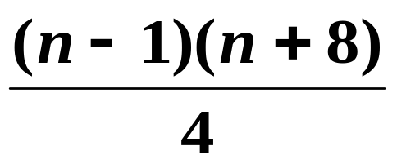
平均情况下，若待排序文件中记录所有可能的排列的概率相同，则可取上述最好情况和最坏情况的平均情况。在平均情况下的关键词比较次数和记录移动次数分别为
因此，直接插入排序的时间复杂度为 O(n²)。

Slide 26
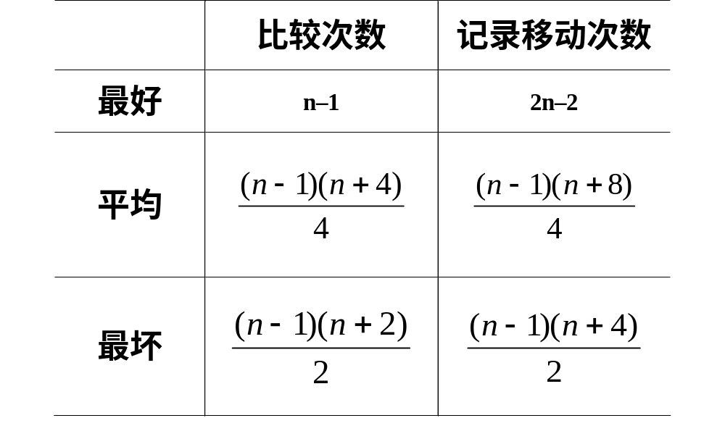

Slide 27
直接插入排序算法
优点：算法的执行过程相当清晰，并且书写容易。
缺点：期望复杂性为O(n²) .
稳定性：直接插入排序是稳定的排序方法。
最好情况：当被排序文件初态为正序时，算法的时间复杂度为O(n) .
辅助空间：O(1) .

Slide 28
直接插入排序算法是否可以进一步改进呢？
直接插入排序算法中包含了一个查找过程，对前部已经排序完的记录执行顺序查找。这显然是其效率低下的原因之一，是否可以通过改进顺序查找来提高排序效率呢?

Slide 29
通过将顺序查找改为二分查找，可以构造二分插入排序算法。即在插入第j个元素时，不是像直接插入排序那样顺序寻找插入的位置，而是采用对半（或二分）的方法插入。
如果文件（R₁，R₂，…，R_{n}）采用顺序存储（比如数组），则对半插入排序算法可以减少关键词的比较次数，但是记录的移动次数仍不能减少。如果文件（R₁，R₂，…，R_{n}）采用链接存储，虽然确定了插入位置后，可以不必移动记录，但对于链表而言，不能使用对半的方法寻找插入位置。

Slide 30
对半插入排序就平均性能来说比直接插入排序要快。
它所需要的关键词比较次数与待排序记录序列的初始排列无关，仅依赖于记录个数。在插入第 i 个记录时，需要经过 ⎣log₂i⎦ +1 次关键词比较，才能确定它应插入的位置。

Slide 31
7.2.2 希尔排序
希尔排序（渐减增量排序法）思想：
1959年Donald L. Shell提出Shell排序法，是对直接插入算法的改进。
把记录按下标的一定增量分组，对每组使用直接插入排序法，随着增量逐渐减少，所分成的组包含的关键词越来越多，到增量值减至1时，整个文件恰好被分成一个组，算法便告终止。

Slide 32
● 希尔排序增量的取法：
d₁=⎣n/2⎦ = ⎣10/2⎦ =5
d₂= ⎣d₁/2⎦ = ⎣5/2⎦ =2
d₃= ⎣d₁/2⎦ = ⎣2/2⎦ =1

Slide 33
[例] 将十个数进行希尔排序的示例。
下标
0 1 2 3 4 5 6 7 8 9
36 25 48 12 65 25 43 58 76 32
d₁=5
25
36
25
43
48
58
12
76
32
65
第一趟
排序结果
25 25 48 12 32 36 43 58 76 65

Slide 34
[例] 将十个数进行希尔排序的示例。
下标
0 1 2 3 4 5 6 7 8 9
25 25 48 12 32 36 43 58 76 65
48
32
43
76
25
32
43
48
d₂=2
12
36
58
65
25
25
12
第二趟
排序结果
25 12 32 25 43 36 48 58 76 65
第三趟
排序结果
12 25 25 32 36 43 48 58 65 76
d₃=1

Slide 35
渐减增量排序的原理
开始时增量值较大，子序列中的记录较少，排序速度较快；随着排序进展，增量值逐渐变小，子序列中记录个数逐渐变多，由于前面工作的基础，大多数记录已基本有序，所以排序速度仍然很快。

Slide 36
增量的取法
最初 shell 提出取 d₁ = ⎣n/2⎦，d₂= ⎣d₁ /2⎦，直到d_{t} = 1 .
后来knuth 提出取d_{j+1} = ⎣ d_{j} /3⎦ +1 .
取奇数
各增量互质

Slide 37
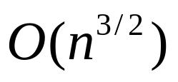
算法分析
Shell算法是不稳定的排序算法。
Shell算法的性能与所选取的分组长度序列有很大关系
前面介绍的实例是最简单的分组长度序列，即n/(2i)，最坏情况下时间复杂度为O(n²).
如果选择2^{k}-1为分组长度序列，最坏情况下能达到

Slide 38
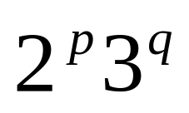
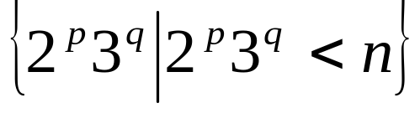
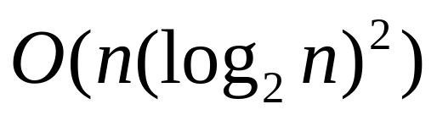
V. Pratt于1969年证明如下结论：如果渐减增量序列取值为形如 且小于n的所有自然数的集合（即 ），则Shell算法的时间复杂度为 .

Slide 39
7.3 交换排序
反序对
交换排序采用交换的思想，不断交换序列中的反序对，直到不再有反序对为止。
冒泡排序、分划交换排序（快速排序）

Slide 40
7.3.1 冒泡排序
冒泡排序思想：自下而上（或从左到右）比较相邻记录的关键词，交换存在逆序的记录(若K_{j}＞K_{j+1}，则互换R_{j}和R_{j+1})；使关键词较大的记录如气泡一般逐渐往上“飘移”直至“水面”。

Slide 41
16
13
14
09
12
07
08
02
05
1 2 3 4 5 6 7 8 9
i = n
16
13
14
09
08
12
07
05
02
1 2 3 4 5 6 7 8 9
i = n-1
16
13
14
08
09
12
07
05
02
1 2 3 4 5 6 7 8 9

Slide 42
算法BSort ( R，n )
BS1 [冒泡过程]
FOR i = n TO 2 STEP –1 DO
FOR j = 1 TO i–1 DO
IF K_{j} > K_{j+1} THEN ( R_{j}↔R_{j+1} ) ▐

Slide 43
经过一趟冒泡，可以把具有最大关键词的记录移至最后（第n个位置）。
第i趟冒泡，把第i大记录放在第n-i+1个位置上。
做n-1趟冒泡，就可以对所有记录排序。
发生一次记录交换，反序对的个数减少一个。
关键词的比较次数为 (n-1)+(n-2)+…+1= (n-1)n/2

Slide 44
算法的改进
07 02 09 08 05 12 13 14 16
在每一趟比较中，当比较结束后，如果发现位置t是最后一次记录交换，即说明从R_{t+1} ~ R_{n}已经排序，从而下一趟比较只要进行到位置t即可。这样可以减少算法的关键词比较次数。
据此可以给出一种改进的冒泡排序算法。

Slide 45
算法Bubble ( R，n ) //改进的冒泡排序算法
Bubble1 [终止位置初始化]
BOUND ← n ．
Bubble2 [冒泡过程]
WHILE BOUND≠0 DO
( t ← 0 . // t用来记录一趟冒泡最后记录交换的位置
FOR j＝1 TO BOUND−1 DO
IF K_{j} > K_{j+1} THEN ( R_{j}↔R_{j+1} . t←j ) .
BOUND ← t ) ▐
加速示例 pp205 图7.4

Slide 46
假定记录序列R₁，R₂，…，R_{n}所对应的关键词序列为
A = { K₁，K₂，…，K_{n}}
令b_{j}（1 ≤ j ≤ n）表示A中关键词第 j 小的记录左边大于它的关键词的个数，则文件{ b₁，b₂，…，b_{n} }称为A的反序表.
A={07, 09, 02, 16, 08, 05, 12, 14, 13}
B={2, 4, 0, 2, 0, 1, 2, 1 , 0}
经过一趟冒泡后，记录的位置发生变化，反序表也会发生变化。

Slide 47
定理7.1 设{K₁，K₂，…，K_{n}}是序列{1，2，…，n}的一个排列，{b₁，b₂，…，b_{n}}是对应的反序表. 如果算法Bubble的一趟冒泡把{K₁, K₂,…, K_{n}}改变为{K₁′, K₂ ′, …, K_{n} ′}, 那么从b₁, b₂,…, b_{n}中把每个非零元素减1, 就得到了相应的反序表{b₁ ′, b₂ ′, …, b_{n} ′} .

Slide 48
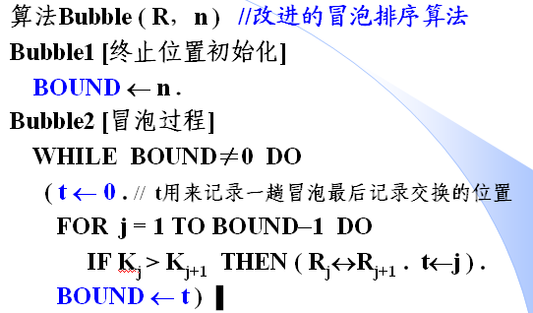
推论7.1 算法Bubble的冒泡趟数A = 1 + max{ b₁，b₂，…，b_{n} }；记录交换次数B=∑^{n}b_{i} (消除反序对个数)；关键词的比较次数C=∑^{A}C_{i} ，其中C_{i}等于第i趟冒泡时的BOUND减1.

Slide 49
记录的初始排列是按关键词从小到大排好序时，此算法只执行一趟起泡，做 n-1 次关键词比较，不发生记录交换；这是最好的情形。
最坏的情形是算法执行了n趟起泡，第 i 趟 (1≤ i< n) 做了 n- i 次关键词比较，执行了n-i 次记录交换。这样在最坏情形下总的关键词比较次数和记录交换次数均为：(n-1)n/2

Slide 50
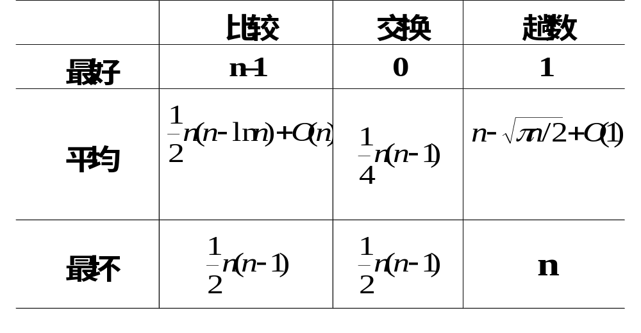
冒泡排序时间复杂性分析

Slide 51
冒泡排序算法
时间复杂度：O(n²)（包括最坏和平均） .
稳定性：冒泡排序是稳定的排序方法。
最好情况是：当被排序文件初态为正序时，算法的时间复杂度为O(n) .
空间复杂度： O(1) .
可以采用气泡上浮和下沉交替的方法排序。

Slide 52
初始 | 上浮 | 下沉 | 上浮 | 下沉
79 | 90 | 90 | 90 | 90
56 | 79 | 79 | 88 | 88
90 | 56 | 88 | 79 | 79
4 | 88 | 56 | 56 | 56
32 | 4 | 32 | 35 | 35
27 | 32 | 27 | 32 | 32
16 | 27 | 16 | 27 | 27
88 | 16 | 35 | 16 | 16
35 | 35 | 4 | 4 | 4
6：4

Slide 53
7.3.2 分划交换排序
为了加快排序的速度，C. A. R. Hoare于1962年提出了一种快速排序方法(Quick Sort) （或称为分划交换排序）。
特点：一趟分划把一个记录放在最终的位置上。
原理：交换反序对，非相邻的（与冒泡排序相比）记录交换使得文件中的反序对的数目减少的更多。

Slide 54
快速排序的基本思想:
每次将基准记录（分划记录）直接放在排序的最终位置上
基本过程：
任取待排序文件中的某个记录 (例如取第一个记录) 作为基准，按照该记录的关键词大小，将整个文件划分为左右两个子文件：
  左侧子文件中所有记录的关键词都小于或等于基准记录的关键词
  右侧子文件中所有记录的关键词都大于或等于基准记录的关键词

Slide 55
基准记录排在这两个子文件中间（这也是该记录最终应安放的位置）。
分别对两个子文件重复上述操作，直到所有的记录都排在正确位置上为止。

Slide 56
(1) (2) (3) (4) (5) (6) (7) (8) (9)
70 73 69 23 93 18 11 68 100
18 68 69 23 11 70 93 73 100

Slide 57
算法描述
QuickSort ( R ) {
if ( R的长度大于1) {
将文件R划分为两个子文件LeftR 和 RightR;
QuickSort ( LeftR );
QuickSort ( RightR );
}
}

Slide 58
算法QSort（R，m，n）
QSort1 [递归出口]
IF m < n THEN
（i←m . j←n+1 . K←K_{m} .
WHILE i < j DO
（i←i+1 ．
WHILE K_{i} < K DO i←i+1 .
j←j–1 .
WHILE K_{j} > K DO j←j–1 .
IF i ＜ j THEN R_{i} ↔ R_{j} )．
R_{m} ↔ R_{j} . // j指向小于等于K_{m}的元素
QSort ( R，m，j–1 ) .
QSort ( R，j+1，n ). ) ▐ 分划交换排序演示

Slide 59
WHILE i < j DO
（i←i+1 ．
WHILE K_{i} < K DO i←i+1 .
j←j–1 .
WHILE K_{j} > K DO j←j–1 .
IF i ＜ j THEN R_{i} ↔ R_{j} )．
R_{m} ↔ R_{j} .
一趟快速排序 过程示例:
(1) (2) (3) (4) (5) (6) (7) (8) (9)
70 73 69 23 93 18 11 68 100
i=1
j=9
70 73 69 23 93 18 11 68 100
70 68 69 23 93 18 11 73 100
j=8
i=2
j=8
i=2
70 68 69 23 93 18 11 73 100
70 68 69 23 93 18 11 73 100
70 68 69 23 93 18 11 73 100
j=8
j=8
i=3
i=4
i=5
j=8
70 68 69 23 93 18 11 73 100
70 68 69 23 11 18 93 73 100
j=7
i=5
j=7
i=5
70 68 69 23 11 18 93 73 100
j=6
i=7
[18 68 69 23 11] 70 [93 73] 100

Slide 60
算法QSort（R，m，n）
IF m < n THEN
（i←m . j←n+1 . K←K_{m} .
QSort1；//代表一趟快速排序程序段
QSort ( R，m，j–1 ) .
L₁: QSort ( R，j+1，n )
L₂: ) ▐
一趟
结果
[18 68 69 23 11] 70 [93 73]
j=6
二趟
结果
[11] 18 [69 23 68] 70 [93 73]
_{j=2}
三趟
结果
11 18 [68 23] 69 70 [93 73]
j=5
四趟
结果
11 18 [23] 68 69 70 [73] 93
j=4
j=8
最终
结果
[11 18 23 68 69 70 73 93]

Slide 61
算法Qsort是一个递归的算法，其递归树如图所示。
每一个结点表示一次递归调用，结点的值表示本次调用的分划元素。
左子树表示左文件（由小于等于划分元素的记录构成）；
右子树表示右文件（由大于等于划分元素的记录构成）；
70
18
93
11
69
73
68
23

Slide 62
算法时间复杂性分析
定理7.2 算法QSort (1, n) 的期望复杂性为O(nlog₂n)，最坏复杂性W(n)=1/2n²+3/2n-2=O(n²).
一次划分过程关键词的比较次数为
n-(m+1)+1+2=n-m+2
n+1 当 m=1时
有两个记录的关键词与基准记录比较了两
次，其余的记录和基准记录各比较了一次。

Slide 63
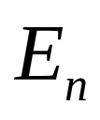
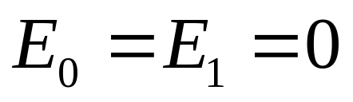
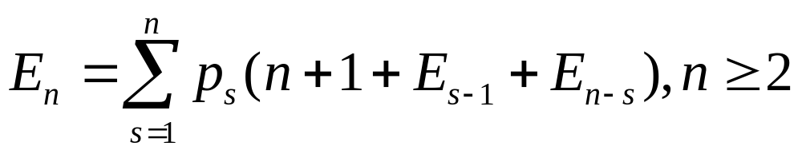
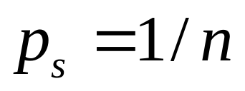
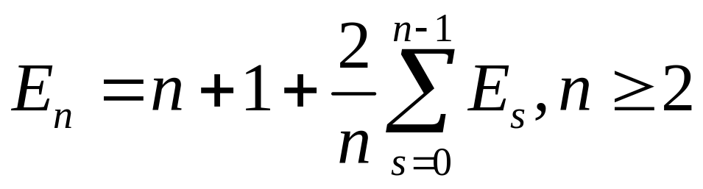
期望时间复杂性分析
设 是QSort(1,n)的时间期望复杂度
设
则有

Slide 64
最坏时间复杂性分析
考虑R已经按其关键词从小到大排好序的情况下，每次得到的左文件长度为0，右文件长度减1，因此一共进行 (n+1)+n+…+3= 1/2n²+3/2n-2 次关键词比较。
可用数学归纳法证明：
QSort的最坏复杂性为W(n)=1/2n²+3/2n-2.
证明过程见pp 212

Slide 65
文件接近排序时，接近最坏时间复杂性；
递归过程（函数调用）效率低；
对于 n 较大的平均情况而言，快速排序是“快速”的，但是当 n 很小时，这种排序方法往往比其它简单排序方法还要慢。
优化策略：
合理选择分划记录，将R分划成近似等长的两个子文件
消除递归
小序列用直接插入

Slide 66
采用两种方法选择分划记录：
1. 用一个随机函数来选择用于控制分划的记录．
2. 三者取中法，保证K_{m}是K_{m}、K_{⎣(m+n)/2⎦}和K_{n}的中
间值

Slide 67
算法Part（R，m，n．j） //三者取中值的分划算法
Part1 [选中间值元素]
R_{⎣(m+n)/2⎦}↔R_{m+1} .
IF K_{m+1}>K_{n} THEN R_{m+1}↔R_{n} .
IF K_{m}>K_{n} THEN R_{m}↔R_{n} .
IF K_{m+1}>K_{m} THEN R_{m+1}↔R_{m} .
Part2 [分划开始]
i←m ．j←n+1 ．K←K_{m} .
Part3 [用K_{m}分划文件( R_{m}，R_{m+1}，…，R_{n} )]
WHILE i＜j DO
( i←i＋1 ．
WHILE K_{i}＜K DO i←i＋1 ．
j←j–1 ．
WHILE K_{j}＞K DO j←j–1 .
IF i<j THEN R_{i}↔R_{j} ) ．
R_{m}↔R_{j} ▐

Slide 68
算法 HSort ( n，R，M )
/* Hoare快速排序的非递归算法，变量 M已给定，5≤M≤15. 该算法对文件（R₁，R₂，…，R_{n}）进行排序 */
HS1 [堆栈初始化]
CREATS( S ) ．
HS2 [设置栈底元素]
S⇐(0，0) ．
HS3 [初始化]
f←1 ．t ← n .
K_{n+1} ← +∞ .
K₀ ← – ∞ .

Slide 69
HS4 [对长度大于或等于M的记录序列分划排序]
WHILE f＜t DO
( Part ( R，f，t. j )．// 分划文件（R₁，R₂，…，R_{n}）
CASE DO
( j–f<M AND t–j<M :
IF NOT(StackEmpty(s)) THEN (f，t)⇐S
ELSE t←f–1.
j–f<M AND t–j≥M: f←j+1 .
j–f≥M AND t–j<M: t←j–1 .
j–f≥M AND t–j≥M: //优先处理短序列使得栈空间最小
IF j–f>t–j THEN ( S⇐(f，j–1) . f←j+1 )
ELSE (S⇐(j+1，t) . t←j–1) ) ) .
HS5 [插入排序]
InsertSortA( R，1，n ) . ▐

Slide 70
快速排序算法
时间复杂度：O(n²) //最坏
时间复杂度：O(nlog₂n) //最好和平均
空间复杂度：O(log₂n) .
稳定性：快速排序是不稳定的排序方法。
快速排序方法是内排序算法中最快的排序方法

Slide 71
7.4 选择排序
思想：对待排序的文件进行n次选择，其中第 i 次选择第 i 小（大）的记录放在第 i（n-i+1）个位置上。
直接选择排序
堆排序

Slide 72
7.4.1 直接选择排序
直接选择排序思想：
选择第i大的记录－－在剩余的n-i+1个记录中进行一趟比较，确定出第i大记录，放在第n-i+1个位置上。
例如第 i 趟比较（i = 1, …, n-1）在前面 n-i+1 个待排序记录中选出关键词最大的记录, 作为有序记录序列的第 n-i+1个记录。待到第 n-1 趟作完，待排序记录只剩下1个时，算法结束。
17 78 6 54 34 38

Slide 73
算法 SSort（R，n）
// 直接选择排序算法，该算法排序文件(R₁, R₂, …, R_{n})
SS1 [排序]
FOR j=n TO 2 STEP –1 DO
( t←1 .
FOR i＝2 TO j DO
IF K_{t}<K_{i} THEN t←i. // 找第j小元素的下标
R_{j}↔R_{t} ) ▐ // 将R_{t}放到第j个位置上

Slide 74
算法 SSort（R，n）
FOR j=n TO 2 STEP -1 DO
( t←1 .
FOR i＝2 TO n DO
IF K_{t} < K_{i} THEN t←i ．
R_{i}↔ R_{t}) ▐
一趟直接选择排序过程示例
i t
(1) (2) (3) (4) (5) (6)
初始序列
[21 25 49 25* 16 08] 2 1
[21 25 49 25* 16 08] 3 2
[21 25 49 25* 16 08] 4 3
[21 25 49 25* 16 08] 5 3
[21 25 49 25* 16 08] 6 3
[21 25 49 25* 16 08]
[21 25 08 25* 16 49]
[21 25 08 25* 16] 49

Slide 75
多趟直接选择排序过程示例
i
t
(1) (2) (3) (4) (5) (6)
初始序列
[21 25 49 25* 16 08] 3
1 [21 25 08 25* 16] 49 2
2 [21 16 08 25*] 25 49 4
3 [21 16 08] 25* 25 49 1
4 [08 16] 21 25* 25 49 2
5 [08] 16 21 25* 25 49

Slide 76
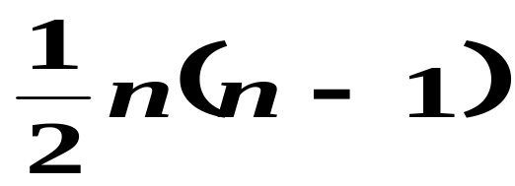
算法分析
直接选择排序的关键词比较次数与记录的初始排列无关。假定整个待排序文件有 n 个记录，第 i 趟选择具有最大关键词的记录所需的比较总次数是 n-i 次。因此，总的关键词比较次数为
(n-1)+(n-2)+…+1=
记录交换次数是选择的趟数: n-1.

Slide 77
直接选择排序算法
时间复杂度:O(n²) （包括最好、最坏和平均） .
稳定性：不稳定的排序方法。
空间复杂度： O(1) .
优点：简单、书写容易

Slide 78
选择排序的关键
找最大（小）记录的方法
淘汰赛
淘汰赛示意图

Slide 79
淘汰赛的思想
对于 n 个记录的关键词，进行两两比较，得到 ⎡n/2⎤ 个比较的优胜者(关键词大者)，作为第一步比较的结果保留下来。然后对这 ⎡n/2⎤ 个记录再进行关键词的两两比较，…，如此重复，直到选出一个关键词最大的记录为止。
在图例中，最下面是记录排列的初始状态，相当于一棵满二叉树的叶结点，它存放的是所有参加排序的记录的关键词。

Slide 80
Winner
63
49
63
25
49
16
63
21
25
49
25*
16
08
63
tree[7] tree[8] tree[9] tree[10] tree[11] tree[12] tree[13] tree[14]
如果 n 不是2的 k 次幂，则让叶结点数补足到满足 2^{k-1} < n ≤ 2^{k} 的2^{k}个。叶结点上面一层的非叶结点是叶结点关键词两两比较的结果。最顶层是树的根。

Slide 81
比赛树的概念
每次两两比较的结果是把关键词大者作为优胜者上升到双亲结点，称这种树为比赛树。
位于最底层的叶结点叫做比赛树的外结点，非叶结点称为比赛树的内结点。每个结点除了存放记录的关键词外，还存放了此对象在满二叉树中的序号。
比赛树最顶层是树的根，表示最后选择出来的具有最大关键词的记录。

Slide 82
Winner
R[7]
63
49
63
25
49
16
63
21
25
49
25*
16
08
63
tree[7] tree[8] tree[9] tree[10] tree[11] tree[12] tree[13] tree[14]
形成初始比赛树（最大关键词上升到根）
关键词比较次数 : 6

Slide 83
Winner
49
R[6]
49
16
25
49
16
-∞
21
25
49
25*
16
08
-∞
tree[7] tree[8] tree[9] tree[10] tree[11] tree[12] tree[13] tree[14]
输出最大记录后，调整为新的比赛树
关键词比较次数 : 3

Slide 84
Winner
25
R[5]
25
16
25
25*
16
-∞
21
25
-∞
25*
16
08
-∞
tree[7] tree[8] tree[9] tree[10] tree[11] tree[12] tree[13] tree[14]
输出次大记录后，调整为新的比赛树
关键词比较次数 : 3

Slide 85
Winner
25*
R[4]
25*
16
21
25*
16
-∞
21
-∞
-∞
25*
16
08
-∞
tree[7] tree[8] tree[9] tree[10] tree[11] tree[12] tree[13] tree[14]
输出第3大记录后，调整为新的比赛树
关键词比较次数 : 3

Slide 86
Winner
21
R[3]
21
16
21
-∞
16
-∞
21
-∞
-∞
-∞
16
08
-∞
tree[7] tree[8] tree[9] tree[10] tree[11] tree[12] tree[13] tree[14]
输出第4大记录后，调整为新的比赛树
关键词比较次数 : 3

Slide 87
Winner
16
R[3]
-∞
16
-∞
-∞
16
-∞
-∞
-∞
-∞
-∞
16
08
-∞
tree[7] tree[8] tree[9] tree[10] tree[11] tree[12] tree[13] tree[14]
输出第5大记录后，调整为新的比赛树
关键词比较次数 : 3

Slide 88
Winner
08
R[1]
-∞
08
-∞
-∞
08
-∞
-∞
-∞
-∞
-∞
-∞
08
-∞
tree[7] tree[8] tree[9] tree[10] tree[11] tree[12] tree[13] tree[14]
全部结果输出后，比赛树的状态
关键词比较次数 : 3

Slide 89
除第一次选择具有最大关键词的记录需要进行 n-1 次关键词比较外，重构比赛树选择具有次大、再次大关键词记录所需的关键词比较次数均为 O(log₂n)。
总关键词比较次数为n-1+(n-1)*log₂n=O(nlog₂n)。

Slide 90
7.4.2 堆排序
原理 利用淘汰赛的方式寻找当前序列中的最大记录
关键 找到与当前的最大记录做比较的记录
（其兄弟结点和父结点）
解决 利用堆

Slide 91
完全二叉树中的任意结点的关键词大于等于它的两个儿子结点的关键词。把这样的数据结构称为堆(大根堆)。
大根堆，小根堆
大根堆中根结点的关键词最大
小根堆中根结点的关键词最小

Slide 92
[例] 1 2 3 4 5 6 7 8 9 10 11 12
94 93 75 91 85 44 51 18 48 58 10 34
94
93
75
91
85
44
51
18
48
58
10
34

Slide 93
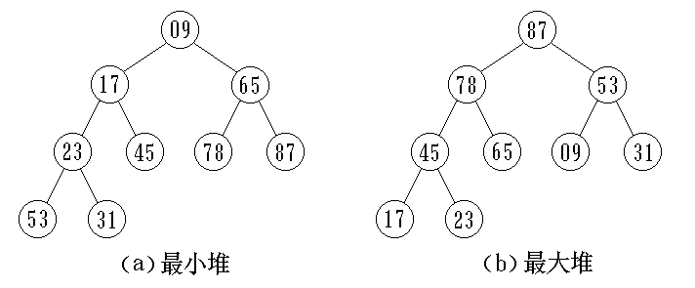
堆的定义
完全二叉树的数组表示
K_{i} ≤ K_{2i} &&
K_{i} ≤ K_{2i+1}
完全二叉树的数组表示
K_{i} ≥ K_{2i} &&
K_{i} ≥ K_{2i+1}

Slide 94
堆排序算法的基本思想
数组R存放堆，那么R[1]是最大的记录
将R[1]和R[n]交换，使得最大记录放在R[n]的位置。
对R[1]，……，R[n-1]进行调整，使它们重新构成一个堆。
调整后，R[1]是R[1]，R[2]，……，R[n-1]中最大的。然后再交
换R[1]与R[n-1]，使R[n-1]中放入次最大的记录。
再对R[1]，R[2]，……，R[n-2]进行调整，使之成为新堆，再进
行类似的交换和调整，
… …
反复进行，直到调整范围只剩下一个记录R[1]为止。此时R[1]是
n个记录中最小的，
此时数组R[1..n]中的记录已经按从小到大排列了。

Slide 95
堆排序算法的粗略描述如下：
（l）建立包含K₁，K₂，…，K_{n}的堆；
（2）FOR i＝n TO 2 STEP –1 DO
（R₁↔R_{i} ．
重建包含K₁，K₂，…，K_{i–1}的堆） ▐

Slide 96
堆排序需解决的两个问题：
① 如何建堆；
② 输出堆顶元素后，如何调整成新堆。

Slide 97
重建堆
交换前为堆结构。
则R₁与R_{i}交换后，只有R₁与其左右儿子不满足堆的性质。

Slide 98
算法Restore（R，f，e）//重建堆
R1 [初始化] j←f．
R2 [建堆]
WHILE j≤⎣e/2⎦ DO
(IF (2j < e) AND (K_{2j} <K_{2j＋1})
THEN m←2j+1
ELSE m←2j .
IF K_{m} > K_{j} THEN（R_{m}↔R_{j} . j←m ）
ELSE j←e
） ▐

Slide 99
算法Restore（R，f，e）//重建堆
R1 [初始化] j←f．
R2 [建堆]
WHILE j≤⎣e/2⎦ DO
(IF (2j < e) AND(K_{2j} <K_{2j＋1}) THEN m←2j+1
ELSE m←2j .
IF K_{m} > K_{j} THEN（R_{m}↔R_{j} . j←m ）
ELSE j←e ） ▐
42
13
42
88
42
88
42
88
42
13
88
88
88
88
13
88
13
88
24
88
24
91
42
91
42
91
42
91
42
91
88
42
42
05
05
05
05
05
05
05
05
05
23
05
23
23
23
23
23
23
23
23
23
24
24
24
24
24
24
24
13
24
13
16
16
16
16
16
16
16
16
16
23
24
16
05
16
91
91

Slide 100
算法HeapSort ( R，n ) // 堆排序算法
HS1 [初始建堆]
FOR i＝ ⎣n／2⎦ TO 1 STEP –1 DO
Restore（R，i，n） ．
HS2 [排序]
FOR i＝n TO 2 STEP –1 DO
( R1 ↔ Ri .
Restore ( R，1，i–1 ) ) ▐
初始建堆：将序号为⎣n/2⎦, ⎣n/2⎦ -1, …, 1的结点作为根的子树都调整为堆即可。

Slide 101
[例] 关键词序列（42, 13, 91, 23, 24, 16, 05, 88)。
42
13
91
23
24
16
05
88

Slide 102
初始建堆过程：
42
42
13
91
42
13
91
05
13
91
23
24
05
88
24
16
16
88
24
16
05
88
23
23
42
42
42
42
13
91
88
88
88
91
91
91
42
91
91
05
05
05
88
24
05
23
13
13
24
24
24
16
88
42
88
88
91
16
42
16
16
05
05
23
05
23
23
24
24
24
16
16
16
23
13
23
23
13
13
13

Slide 103
堆排序过程：
42
91
42
91
42
13
88
88
91
88
42
88
91
88
42
88
91
42
05
05
05
05
05
23
05
23
24
23
24
23
24
23
24
23
24
24
16
16
16
16
16
16
13
13
13
13
13
91
42
13
42
88
42
88
42
88
42
88
88
88
88
13
91
42
91
88
42
24
91
88
42
24
91
88
42
13
91
42
05
05
05
05
05
05
05
05
05
23
05
23
23
23
23
23
24
24
24
13
24
23
24
23
24
23
13
23
24
24
16
16
16
16
16
16
16
16
16
16
13
91
13
91
13
91
13
91
13
91

Slide 104
堆排序过程：
42
05
42
88
88
24
91
88
42
24
91
42
05
88
05
23
05
23
24
23
13
23
24
13
16
16
16
16
13
91
13
91
42
42
88
24
91
16
05
23
88
23
24
13
16
05
13
91

Slide 105
堆排序过程：
42
42
42
05
88
24
91
88
16
24
91
16
05
88
05
23
88
23
24
23
13
23
24
13
16
05
16
42
13
91
13
91
42
24
88
23
91
16
05
23
88
05
24
13
16
42
13
91

Slide 106
堆排序过程：
42
24
42
13
88
23
91
88
16
23
91
16
05
88
05
23
88
05
23
05
24
13
24
24
16
42
16
42
13
91
13
91
42
23
88
13
91
16
05
23
88
05
24
24
16
42
13
91

Slide 107
堆排序过程：
42
05
42
23
88
13
91
88
16
13
9
1
05
88
05
23
88
23
24
23
24
05
24
24
16
42
16
42
13
91
13
91
42
16
88
13
91
05
05
23
88
23
24
24
16
42
13
91

Slide 108
堆排序过程：
42
16
42
05
88
13
91
88
05
13
91
16
05
88
05
23
88
23
24
23
24
23
24
24
16
42
16
42
13
91
13
91
42
13
88
05
91
16
05
23
88
23
24
24
16
42
13
91

Slide 109
堆排序过程：
42
13
42
05
88
13
91
88
16
05
91
16
05
88
05
23
88
23
23
23
24
24
24
24
16
42
16
42
13
91
13
91
42
05
88
13
91
16
05
23
88
23
24
24
16
42
13
91

Slide 110
堆排序算法
时间复杂度：O(nlog₂n)（包括最好、最坏和平均）
空间复杂度： O(1) .
稳定性：堆排序是不稳定的排序方法。

Slide 111

0
0
49
08
1
1
2
2
25
21
25
21
3
4
5
3
4
5
25*
16
08
25*
16
49
49 25 21 25* 16 08
08 25 21 25* 16 49
初始大根堆
交换 0 号与 5 号对象,
5 号对象就位

Slide 112
0
0
0
0
25
25
16
16
1
1
1
2
1
2
2
2
25*
25*
21
21
25*
25*
21
21
3
3
4
4
5
5
3
3
4
4
5
5
08
08
16
16
49
49
08
08
25
25
49
49
25 25* 21 08 16 49
25 25* 21 08 16 49
16 25* 21 08 25 49
16 25* 21 08 25 49
从 0 号到 4 号 重新
调整为大根堆
交换 0 号与 4 号对象,
4 号对象就位

Slide 113
0
0
25*
08
1
1
2
2
16
21
16
21
3
4
5
3
4
5
08
25
49
25*
25
49
25* 16 21 08 25 49
08 16 21 25* 25 49
从 0 号到 3 号 重新
调整为大根堆
交换 0 号与 3 号对象,
3 号对象就位

Slide 114
0
0
21
08
1
1
2
2
16
08
16
21
3
4
5
3
4
5
25*
25
49
25*
25
49
21 16 08 25* 25 49
08 16 21 25* 25 49
从 0 号到 2 号 重新
调整为大根堆
交换 0 号与 2 号对象,
2 号对象就位

Slide 115
堆存在于顺序线性表（数组）中
0
0
16
08
1
1
2
2
08
21
16
21
3
4
5
3
4
5
25*
25
49
25*
25
49
16 08 21 25* 25 49
08 16 21 25* 25 49
从 0 号到 1 号 重新
调整为大根堆
交换 0 号与 1 号对象,
1 号对象就位

Slide 116
7.5 合并排序
分治法的思想：将一个输入规模为n的问题分解为k个规模较小的子问题，这些子问题互相独立且与原问题相同，然后递归地求解这些子问题，最后用适当的方法将各子问题的解合并成原问题的解。

Slide 117
采用递归策略分治法排序的一般算法：
算法DCSort (p, q, X)
/* 数据集X有n个记录，DCSort (p, q, X)对X(p)到X(q)之间的元素排序，1≤p≤q≤n */
DCSort1. [如果记录集足够小，则采用简单排序算法（如直接插入排序）处理]
IF SMALL(p, q) THEN RETURN(InsertSort (p, q, X)).
DCSort2. [划分记录集为两部分，分别排序，再将结果组合]
m←DIVIDE(p, q)
RETURN (COMBINE(DCSort (p, m, X), DCSort (m+1, q, X)))
▐
初始调用 DCSort (1, n, X) .

Slide 118
分治排序包括三个步骤：“分”，将记录划分为若干子部分，一般为二分，可以证明多分策略效果不会优于二分策略；“治”，对子部分递归执行算法；“组”，将子部分处理后的结果整合在一起。
由于“治”是递归调用过程，分治排序的重点在“分”和“组”两步，而实际上具体的算法往往侧重其中的某一步，如：快速排序侧重在“分”，在“分”的过程中调整了两个子集的元素，而“组”过程无需任何操作。
合并排序测重在“组”，分的过程就是简单的二分。

Slide 119
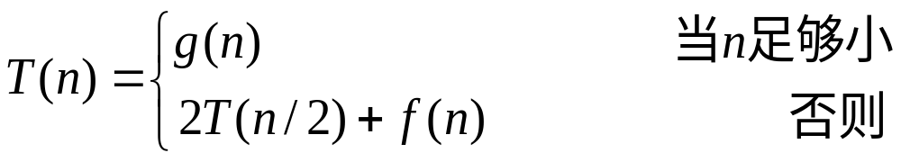
若所分成的两个子问题的输入规模大致相等，则分治策略DCSort的计算时间可表示为：
其中g(n)是对足够小的输入规模执行简单排序算法的时间，f(n)是COMBINE函数的计算时间。

Slide 120
二路合并排序
1. 合并：把两个或多个有序文件组成一个单一的有序文件。
2. 两个文件的合并。

Slide 121
l m m+1 n
08 21 25 25* 49 62 72 93
16 37 54
i j
l n
X
08 16 21 25 25* 37 49 54 62 72 93
k
  当 i 和 j 都在两个表内变化时，根据A[i]与B[j]的关键词比较大小，依次把关键词小的对象排放到新表X[k]中；
  当 i 与 j 中有一个已经超出表长时，将另一 个表中的剩余部分照抄到新表X中。

Slide 122
两个有序文件合并成一个大的有序文件
算法Merge (R，t，m，n . X)
M1 [初始化给每个文件一个头指针]
i←t ．j←m＋1 ．k←1 ．
M2 [比较 i和 j所指记录]
WHILE（i≤m） AND（j≤n） DO
（IF K_{i}≤K_{j} THEN（X_{k}←R_{i} ．i←i＋1）
ELSE（X_{k}←R_{j} ．j←j＋1）.
k←k+1）.
M3 [复制余留记录项]
WHILE (i≤m)
{X_{k} =R_{i} . i←i＋1. k←k+1.}
WHILE (j≤n)
{X_{k} =R_{j} . j←j＋1. k←k+1.} ▐ 算法Merge()演示

Slide 123
合并排序过程示例
开始
25
57
48
37
12
92
86
33
第一次合并
25,57
37,48
12,92
33,86
第二次合并
25,37,48,57
12,33,86,92
第三次合并
12,25,33,37,48,57,86,92

Slide 124
算法Merge (R，t，m，n. X) : 假定文件（R_{t}，R_{t＋1}，…，R_{m}）和文件（R_{m＋1}，…，R_{n}）都已经排序，该算法合并这两个文件后得到排序好的大文件（X_{t}，X_{t＋1}，…，X_{n}）；
算法MPass（R，n，1ength．X）：一趟合并算法，该算法执行一趟合并过程，将文件R中长度为length的所有子文件合并到文件X中，n是R的记录个数，该函数调用Merge()函数；
算法MSort(R，n) ：该函数调用函数Mpass(),直接两路合并排序，X是辅助文件；

Slide 125
一趟归并排序MPass （R，n，1ength．X）
设文件R中的 n个记录已经分为一些长度为length的子文件，将这些子文件两两归并，归并成一些长度为 2×length的子文件，结果放到X中。
如果n不是2×length的整数倍，则一趟归并到最后，可能遇到两种情形：
  剩下一个长度为length的子文件和另一个长度不足length的子文件，可用一次merge算法，将它们归并成一个长度小于2×length的子文件。
  只剩下一个子文件，其长度小于或等于length，可将它直接抄到X中。

Slide 126
算法MPass（R，n，1ength．X）
/* 一趟合并算法，该算法执行一趟合并过程，将文件R中长度为length的所有子文件合并到文件X中，n是R的记录个数 */
MP1 [初始化] i←1 ．
MP2 [合并相邻的两个长度为length的子文件]
WHILE i + 2*length - 1 ≤ n DO
（Merge（R，i, i＋length–1, i＋2*length–1．X）.
i←i＋2*length ） ．
MP3 [处理余留的长度小于2*length的子文件]
IF i+length–1<n THEN Merge（R，i，i+length–1，n. X）
ELSE
FOR j = i TO n DO X_{j}←R_{j} ▐ 算法MPass()演示

Slide 127
算法MSort(R，n) // 直接两路合并排序算法，X是辅助文件，其记录结构与R相同
MS1 [初始化]
length←1 ．
MS2 [交替合并]
WHILE length < n DO
（MPass（R，n，length．X）.
length←2*length ．
MPass（X，n，length．R）.
length←2*length） ▐ 合并排序MSort算法演示

Slide 128
迭代的归并排序算法
21
25
49
25*
93
62
72
08
37
16
54
length=1
21
25
25*
49
62
93
08
72
16
37
54
length=2
21
25
25*
49
08
62
72
93
16
37
54
length=4
08
21
25
25*
49
62
72
93
16
37
54
length=8
08
16
21
25
25*
37
49
54
62
72
93
length=16

Slide 129
算法分析
在归并排序算法中，归并躺数log₂n，每次归并最多进行n次比较，恰好n次移动。因此最坏情况下，需要n log₂n次比较， nlog₂n移动。
归并排序占用附加存储空间较大，需要另外一个与原待排序对象数组同样大小的辅助数组。这是归并算法的缺点。
归并排序是一个稳定的排序方法。

Slide 130
通过实例仔细分析合并排序算法，不难发现它的两个缺点：
(1) 当数据集非常小时，比如只有2个元素，仍然采用分治策略，影响效率。
(2) Merge算法基于元素移动，当元素比较大时，赋值操作会比较费时。
针对这两个问题的解决办法：
(1) 对于非常小的数据集，以及前几次归并动作，调用直接插入排序算法。
(2) 将数组存储改为链表存储，这样记录移动就变为指针移动了。

Slide 131
7.6 基于关键词比较的排序算法分析
排序方法
最好时间
平均时间
最坏时间
辅助空间
稳定性
直接插入
O(n)
O(n²)
O(n²)
O(1)
稳定
直接选择
O(n²)
O(n²)
O(n²)
O(1)
不稳定
冒泡
O(n)
O(n²)
O(n²)
O(1)
稳定
希尔
O(n^{1.25})
O(1)
不稳定
快速
O(nlog₂n)
O(nlog₂n)
O(n²)
O(log₂n)
不稳定
堆
O(nlog₂n)
O(nlog₂n)
O(nlog₂n)
O(1)
不稳定
合并
O(nlog₂n)
O(nlog₂n)
O(nlog₂n)
O(n)
稳定

Slide 132
7.6.4 排序下界
下界 问题的输入大小为n，如果该问题的算法的时间复杂性下界为L(n)，则不存在该问题的求解算法，使其时间复杂性小于L(n) .

Slide 133
K₁, K₂, K₃ 有6种可能排序结构。
K₁<K₂<K₃
K₃<K₂<K₁
K₁<K₃<K₂
K₃<K₁<K₂
K₂<K₁<K₃
K₂<K₃<K₁

Slide 134
K₁ : K₂
K₁<K₂<K₃
K₃<K₂<K₁
K₁<K₃<K₂
K₃<K₁<K₂
K₂<K₁<K₃
K₂<K₃<K₁

Slide 135
K₁ : K₂
<
>
K₁<K₂<K₃
K₃<K₂<K₁
K₁<K₃<K₂
K₃<K₁<K₂
K₂<K₁<K₃
K₂<K₃<K₁

Slide 136
K₁ : K₂
<
>
K₂ : K₃
K₂ : K₃
K₁<K₂<K₃
K₃<K₂<K₁
K₁<K₃<K₂
K₃<K₁<K₂
K₂<K₁<K₃
K₂<K₃<K₁

Slide 137
K₁ : K₂
<
>
K₂ : K₃
K₂ : K₃
<
>
<
>
K₁<K₂<K₃
K₃<K₂<K₁
K₁<K₃<K₂
K₃<K₁<K₂
K₂<K₁<K₃
K₂<K₃<K₁

Slide 138
K₁ : K₂
<
>
K₂ : K₃
K₂ : K₃
<
>
<
>
K₁<K₂<K₃
K₁ : K₃
K₁ : K₃
K₃<K₂<K₁
K₁<K₃<K₂
K₃<K₁<K₂
K₂<K₁<K₃
K₂<K₃<K₁

Slide 139
K₁ : K₂
<
>
K₂ : K₃
K₂ : K₃
<
>
<
>
K₁<K₂<K₃
K₁ : K₃
K₁ : K₃
K₃<K₂<K₁
<
>
<
>
K₁<K₃<K₂
K₃<K₁<K₂
K₂<K₁<K₃
K₂<K₃<K₁
三个元素的排序判定树

Slide 140
每一种排列看成一种输入。这样对于每一种输入，排序算法所执行的比较次数至少为从根到该排列的路径长度。
K₁ : K₂
<
>
K₂ : K₃
K₂ : K₃
<
>
<
>
K₁<K₂<K₃
K₁ : K₃
K₁ : K₃
K₃<K₂<K₁
<
>
<
>
K₁<K₃<K₂
K₃<K₁<K₂
K₂<K₁<K₃
K₂<K₃<K₁

Slide 141
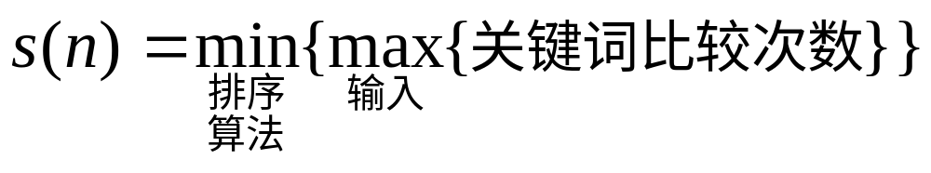
因为n个元素的排列数为n！，故n个记录的排序判定树至少有n！个长方形结点（叶结点）
假定s(n)是所有排序算法（基于关键词比较）在最坏情况下所需要的最小比较次数（最小最多比较次数），即
因为判定树的高度是排序算法在最坏情况下关键词的比较次数；还由于高度为h的二叉树最多有2^{h}个叶结点，所以 ：
2^{s(n)}≥n!

Slide 142
即s (n) ≥log₂n!，
由Stirling公式可知：
s ( n ) ≥log₂n! ≈nlog₂n
说明基于比较的排序算法的时间复杂性下界是nlog₂n．即任何基于关键词比较的排序算法在最坏情况下的比较次数皆大于等于nlog₂n ．

Slide 143
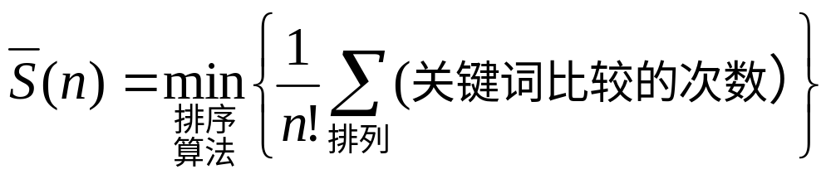
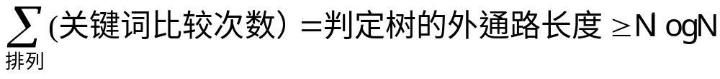
假定n个关键词的每种排列是等概率的，则所有排序算法（基于关键词比较）的最小平均比较次数为：
关键词比较次数是从根结点到该外节点（长方形结点）的路径长度。从而对给定的排序算法有：

Slide 144
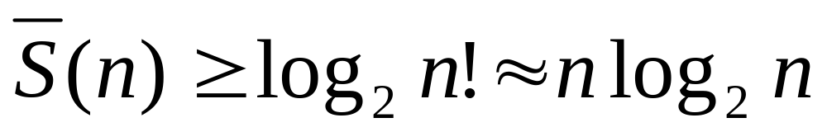
任何基于关键词比较的排序算法，其关键词的平均比较次数至少为nlog₂n 次。

Slide 145
排序下界: O(nlog₂n)
结论：任何基于关键词比较的排序算法，其关键词比较次数至少为 nlog₂n次。

Slide 146
7.7 分布排序
当预先知道有关待排序关键词的一些知识时，比如其分布范围，就能构造出非基于比较的排序算法，而且能在最坏情况下达到线性时间。
考虑基于关键词的数字性质的分“桶”排序方法。
“桶”个数的选择是根据关键词的数字性质，而且“桶”的个数将直接影响排序算法的效率。

Slide 147
7.7.1 基数分布
假定记录 R₁，R₂，…，R_{n}相应的关键词K₁，K₂，…，K_{n}都有如下的形式：
K_{i} = (K_{i , p}，K_{i} _{, p–1}，…，K_{i , 1})
排序是按照关键词的字典序，由小到大排列。其中，字典序规定如下：
K_{i} = (K_{i , p}，…，K_{i , 1})＜K_{j} = (K_{j , p}，…，K_{j , 1})
当且仅当存在t≤p，使得当s＞t时
K_{i,} _{s}= K_{j, s} 而 K_{i , t}<K_{j , t} ．

Slide 148
基于分布的排序
最高次序位法：先按高位分桶，然后桶内进行排序
最低次序位法 ：首先按最低位排序，然后按下一个次低位排序，…，最后按最高位排序 。

Slide 149
算法RadixSort (Q, n, p, r) // 最低次序位法的基数排序算法
// Q为队列，p是关键词的位数，r为基数
RadixSort 1. [形成队列Q ]
用LINK域链接形成队列Q
RadixSort 2. [关键词低位到高位分别按基数排序]
FOR j=1 TO p DO
( 把队列Q₀, Q₁, …, Q_{r–1}清空 .
WHILE NOT( QEmpty(Q) ) DO
( X⇐Q .
令X=(K[p], K[p–1], …, K[1]) .
Q_{K[j]} ⇐X ) .
合并Q₀, Q₁, …, Q_{r–1}形成新的Q ) ▐

Slide 150
12
2
16
30
28
10
16*
20
6
18
按最低位分配
r[0] r[1] r[2] r[3] r[4] r[5] r[6] r[7] r[8] r[9]
20
6
10
2
16*
18
30
12
16
28
f[0] f[1] f[2] f[3] f[4] f[5] f[6] f[7] f[8] f[9]
收集
30
10
20
12
2
16
16*
6
28
18
按最低位分配
r[0] r[1] r[2] r[3] r[4] r[5] r[6] r[7] r[8] r[9]
18
16*
16
6
12
28
2
10
20
30
f[0] f[1] f[2] f[3] f[4] f[5] f[6] f[7] f[8] f[9]
收集
2
6
10
12
16
16*
18
20
28
30

Slide 151
7.7.2 值分布
设记录序列R₁，R₂，…，R_{n}，相应的关键词满足u≤K_{i}≤v且K_{i}为整数(1≤i≤n)，则使用辅助数组COUNT[u : v]就可得出如下的排序算法。
算法D（R, n, u, v . S）
/* 分布计数排序算法*/
D1 FOR i=u TO v DO
COUNT[i]←0 .
D2 FOR j=1 TO n DO
COUNT[K_{j}]←COUNT[K_{j}]+1 .
D3 FOR i=u+1 TO v DO
COUNT[i]←COUNT[i]+ COUNT[i–1] .
// 此时COUNT[K_{j}]是关键词等于Kj的所有记录最终排序位置的最大序号
D4 FOR j=n TO 1 STEP –1 DO
( i←COUNT[K_{j}] .
S_{i}←R_{j} .
COUNT[K_{j}]←i–1 )▐
4，7， 6， 4，7，8，4 ，6， 2， 1， 7， 8

Slide 152
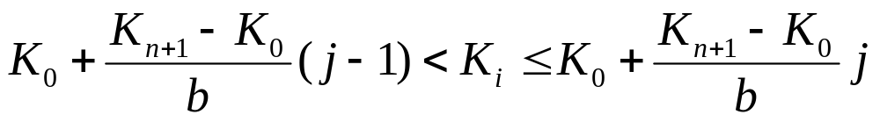
如果已知K₁，K₂，…，K_{n}在区间（K₀，K_{n+1}）上的分布是某种熟悉的分布，则可通过这种分布和区间来选择桶。
例如，如果K₁，K₂，…，K_{n}在（K₀，K_{n+1}）上呈均匀分布，则有b个桶B₁，B₂，…，B_{b}，且B_{j}的定义如下（1≤j≤b） ：
则给定K_{i}就可确定一个桶 j，然后分别独立地排序各桶，最后把所有的桶合并在一起，形成排序文件。

Slide 153
讨 论
按时间代价分类，内排序算法大致分为三大类：
① 简单排序算法，它们一般都比较简单，容易实现，但时间复杂度相对较高，即最坏情况下时间复杂度均为O(n²)，也有一些改进的算法，如Shell排序；
② O(nlog₂n)类算法，以分治策略算法为主，采用堆结构也可实现，在以比较运算为时间复杂度衡量基准的前提下，此类算法是最优的策略，其平均情况下时间复杂度均为O(nlog₂n)；
③ 线性时间算法，不以关键词比较为基础，有较低的时间代价(即O(n))，但是需要对数据集有一定先验知识，比如数据分布于哪个区间内等等。

Slide 154
在讨论的内排序方法中，没有哪一个方法可以称为是最好的，一些方法对较小的n具有较好的性能，而另一些方法对较大的 n 性能较好。
当输入记录是部分有序时，插入排序比较合适，这种方法对于较小的n值，是最好的排序方法。
合并排序和堆排序具有最好的最坏情况性能，但是它比堆排序需要更多的存储空间。快速排序具有最好的平均性能，但它的最坏情况是O(n²) . 基数排序的性能取决于关键词值的范围以及基数r的选择。

